Slide 1
Aula 20
Tuplas e dicionários aninhados

Slide 2
Agenda
Tuplas
Dicionários
Tarefa
Exemplo

Slide 3
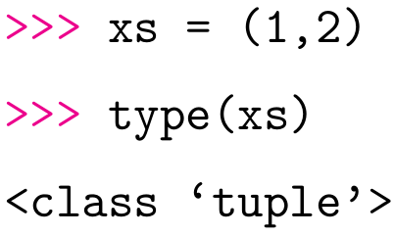
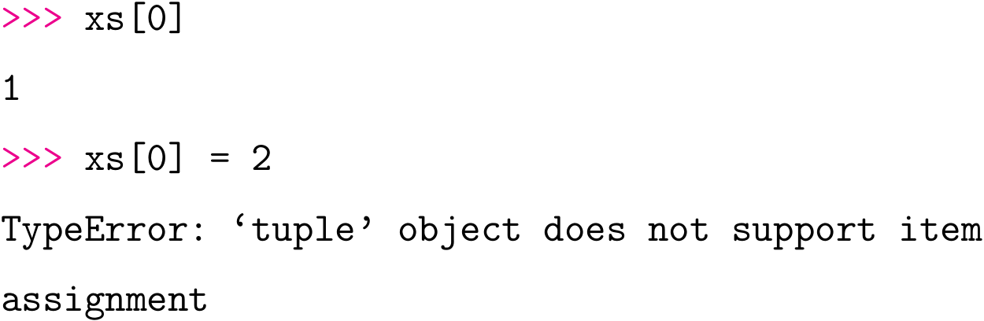
Tuplas
Tupla é uma sequência ordenada de elementos.
Uma n-tupla é uma tupla de exatamento n elementos.
Parênteses são usados p/ criar tuplas em python.
Tuplas são imutáveis.
Como strings.

Slide 4
Lembrança de dicionário
Escreva uma função inverte que, ao receber um dicionário como argumento, retorna o reverso do dicionário.
Exemplo:
>>> inverte({1: 10, 2: 10, 3: ‘A’})
{10: [1, 2], ‘A’: [3]}

Slide 5
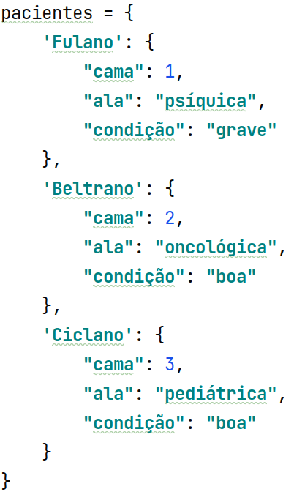
Dicionários aninhados
São dicionários que se tornam elementos de outros dicionários.
Parecido com as listas.
No exemplo:
>>> pacientes[‘Beltrano’][‘condição’]
‘boa’

Slide 6
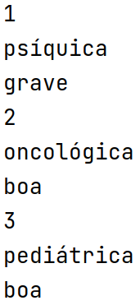
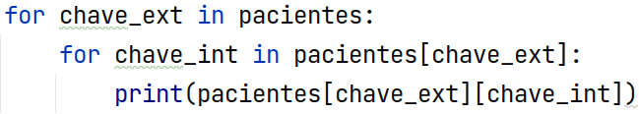
Dicionários aninhados

Slide 7
Tarefa
Dado um dicionário de pacientes, como o anterior, crie uma função que retorna uma lista com todos os pacientes em uma condição.
>>>pacientes_por_condicao(pacientes, “boa”)
[[2,‘Beltrano’], [3,‘Ciclano’]]

Slide 8
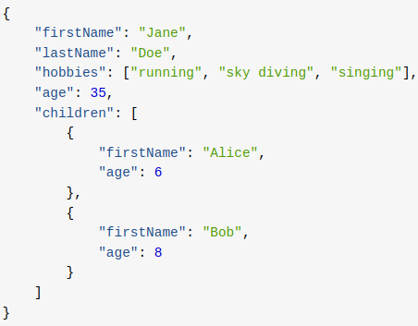
Exemplo
JSON é um padrão de troca textual de informações bastante utilizado em aplicações web.
Ele é legível por qualquer linguagem que tenha sua sintaxe derivada do C.
Python é uma delas.
Serialização: preparar o json para ser transmitido em rede.
Desserializar: recuperar o json dos bytes que chegaram pela rede.

Slide 9
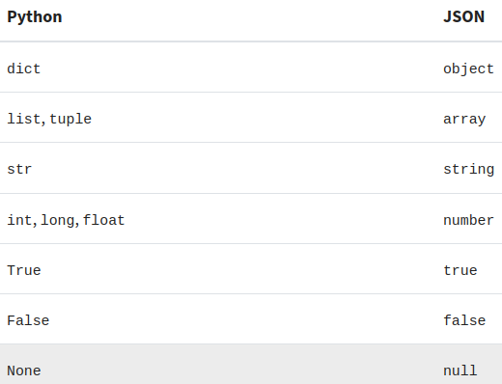
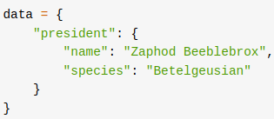

Exemplo
Serialização:
Ex:

Slide 10
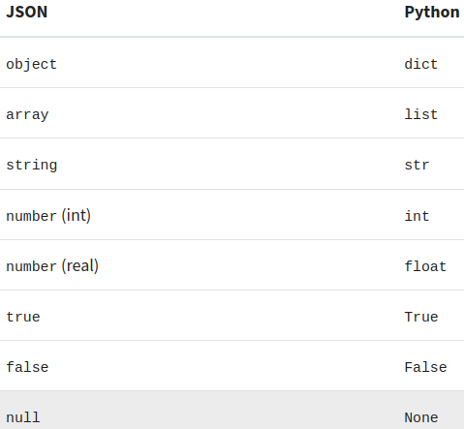

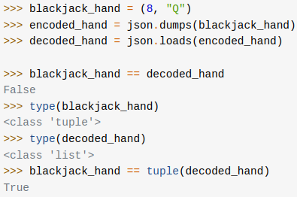
Exemplo
Desserialização:
Ex:

Slide 11
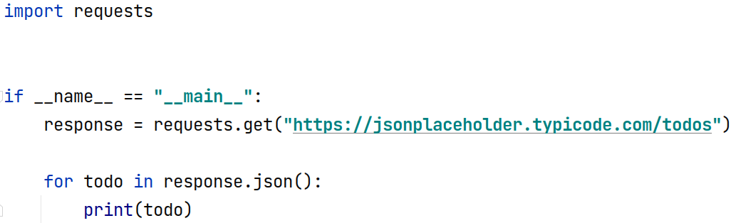
Exemplo
Módulo Requests:
Faz requisições web com o python.
Requisições web são pedidos que um componente de uma aplicação faz através da web para um outro componente, da mesma aplicação, através da rede.
Web: uma aplicação em rede que permite a troca de objetos armazenados em um componente conhecido como servidor web e componentes manipuladores desses objetos, conhecido como clientes, que são os naveagores.
Instalação:
pip install requests

Slide 12
Referências
Dicionários: as mesmas da aula anterior.
Manipulação Json.

